Slide 1

Экологически чистый транспорт: инновации и перспективы
Транспорт играет ключевую роль в современных городах. Однако его влияние на окружающую среду вызывает серьезные опасения.
Рост урбанизации требует внедрения экологически чистых транспортных систем. Рассмотрим современные виды экологичного транспорта и их перспективы.

Slide 2

Экологические проблемы традиционного транспорта
1
Загрязнение воздуха
Выхлопные газы содержат вредные вещества, ухудшающие качество воздуха в городах.
2
Шумовое загрязнение
Транспортный шум негативно влияет на здоровье и качество жизни городских жителей.
3
Энергетическая неэффективность
Двигатели внутреннего сгорания имеют низкий КПД, что приводит к перерасходу топлива.

Slide 3
Вклад транспорта в выброс вредных газов
Доля автомобилей
Авиация и морской транспорт
Выбросы от поездов
Автомобили ответственны за 11,9% всех выбросов парниковых газов.
Поезда производят 0,4% всех выбросов парниковых газов.
Самолеты и корабли генерируют 1,9% и 1,7% выбросов соответственно.

Slide 4
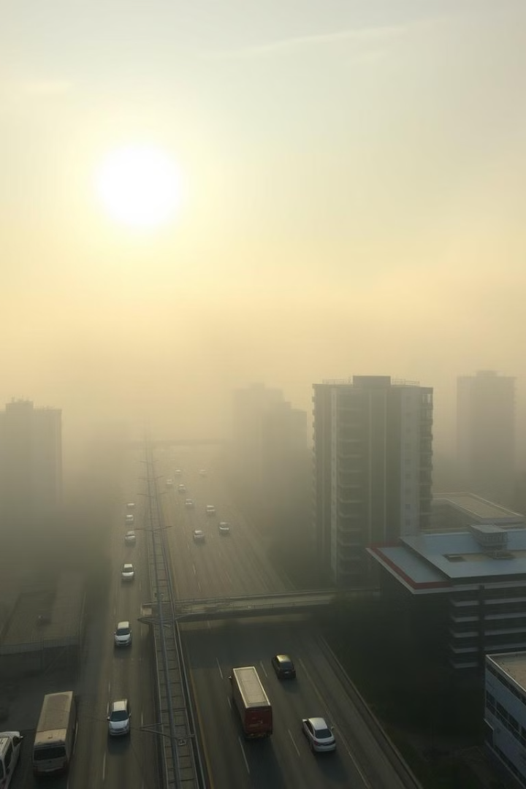
Загрязнение воздуха и здоровье людей
1
Автомобили - главный источник
В крупных городах, таких как Москва, на автомобили приходится 90% всех выбросов.
2
Токсичные вещества
Выхлопные газы содержат опасные оксиды углерода и азота, вредные для органов дыхания.
3
Рост городского населения
К 2050 году более 80% людей будут жить в городах, усиливая негативное воздействие.

Slide 5

Шумовое загрязнение и его последствия
Уровень шума
В крупных городах России транспортный шум может достигать 90-100 дБ даже ночью.
Влияние на людей
Около 35 миллионов граждан России подвержены вредному воздействию транспортного шума.
Преобладание транспортного шума
Транспортный шум составляет до 80% от общего городского шума.

Slide 6
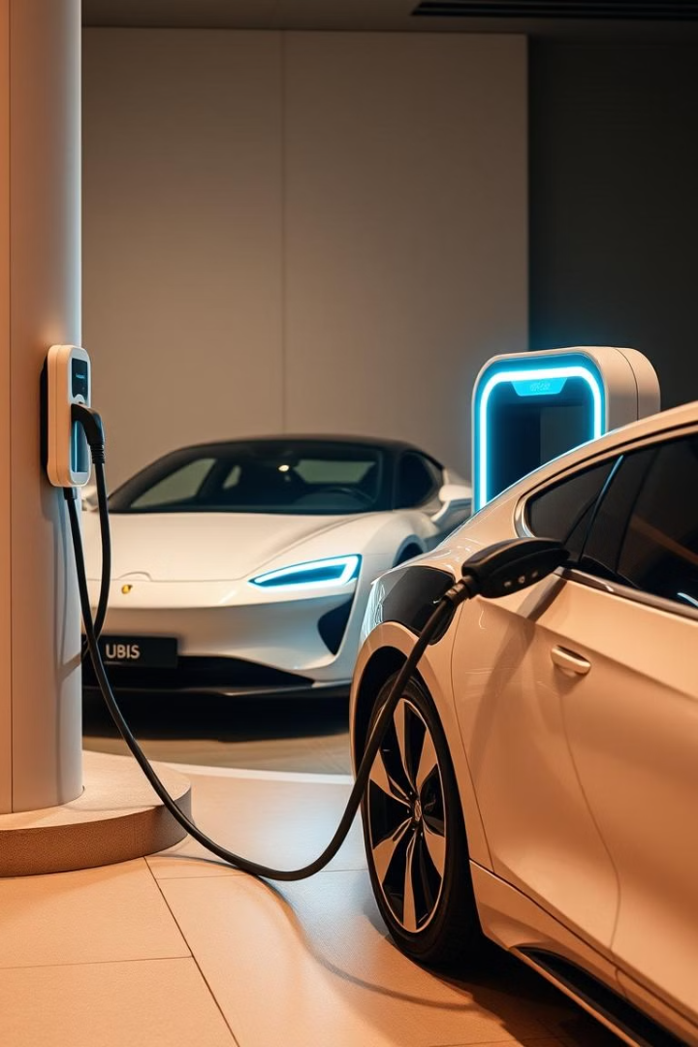
Экологичность электромобилей

Slide 7
Низкие эксплуатационные расходы
Экономия на топливе
Меньше обслуживания
Рекуперативное торможение
Электромобили имеют более низкие затраты на топливо, чем автомобили с ДВС.
Электромобили не требуют частой замены масла и других услуг, как традиционные автомобили.
Электромобили подзаряжают аккумулятор при замедлении, снижая затраты на техобслуживание.

Slide 8

Тихая работа
1
Бесшумность
2
Отсутствие ДВС
3
Комфорт вождения
Электромобили работают почти бесшумно, обеспечивая более спокойную и приятную поездку.
Отсутствие двигателя внутреннего сгорания делает электромобили намного тише.
Тихая работа особенно ценна в длительных поездках, где шум дороги может утомлять.

Slide 9
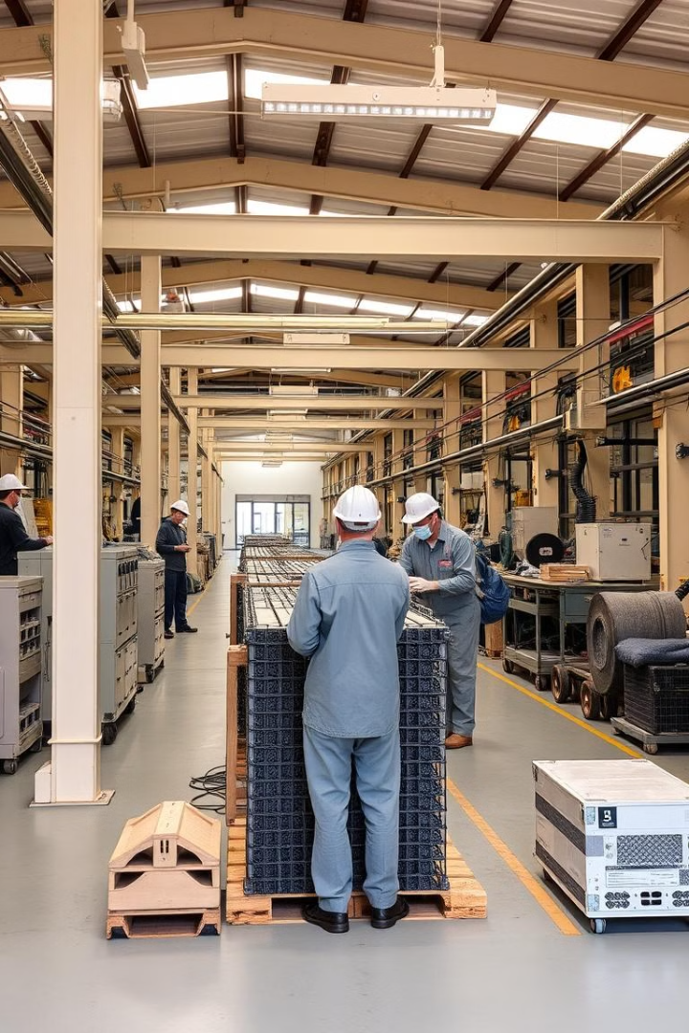
Производство аккумуляторов
Вредные выбросы
Производство аккумуляторов для электромобилей наносит вред окружающей среде.
Переработка
Переработка отработанных аккумуляторов также не является полностью экологичной.
Деградация
Аккумуляторы со временем теряют эффективность, требуя замены.

Slide 10
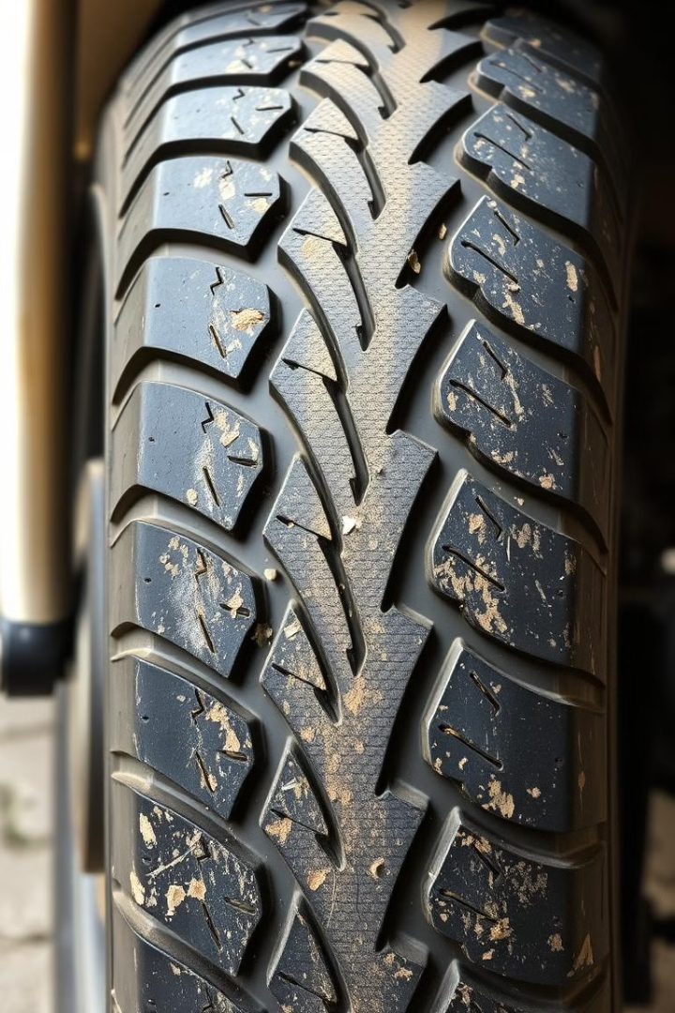
Износ шин
1
Больший вес
Электромобили значительно тяжелее бензиновых аналогов.
2
Повышенное трение
Разгоны, торможения и маневры более тяжелой машины создают повышенное трение в точке контакта шины с дорогой.
3
Стирание резины
Это приводит к планомерному стиранию шин и образованию вредной пыли.

Slide 11
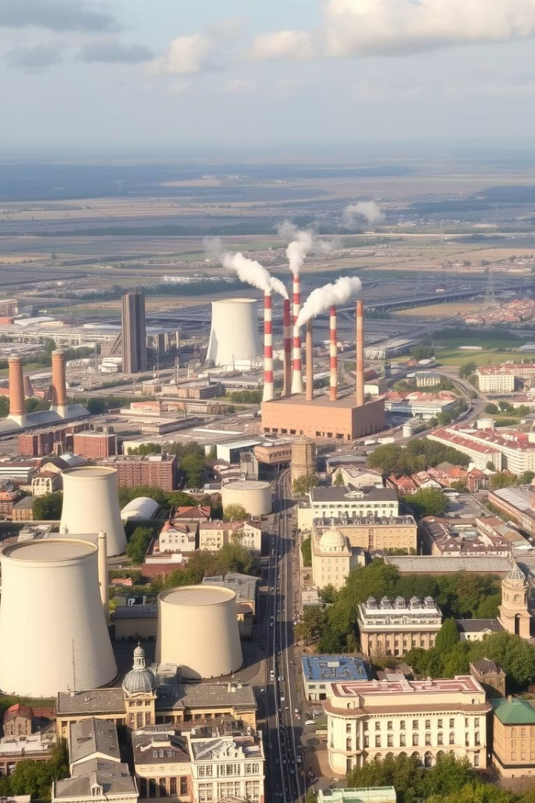



Загрязнение за пределами городов
Производство энергии
Вредные выбросы, связанные с производством электроэнергии для электромобилей, обычно происходят за пределами городов.
Производство аккумуляторов
Вредные выбросы, связанные с производством аккумуляторов, также происходят за пределами городов.
Снижение воздействия
Это уменьшает средний процент вредного воздействия на каждого жителя города.

Slide 12
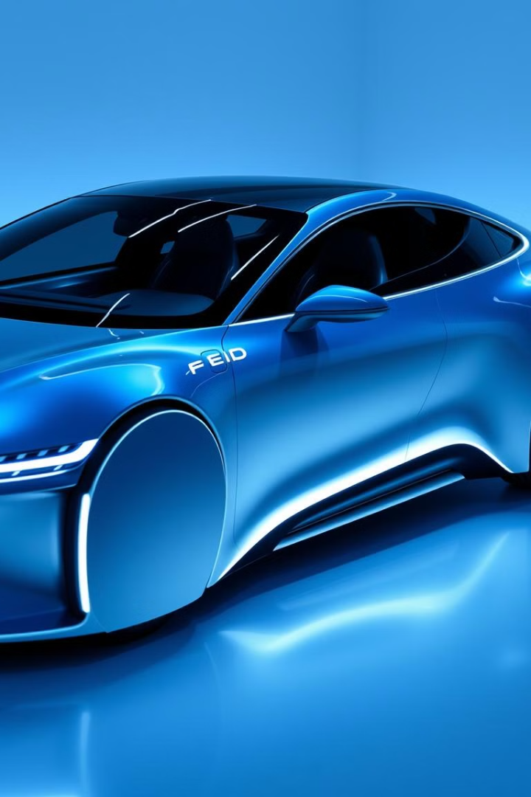
Водородные топливные элементы: Будущее экологичного транспорта

Slide 13
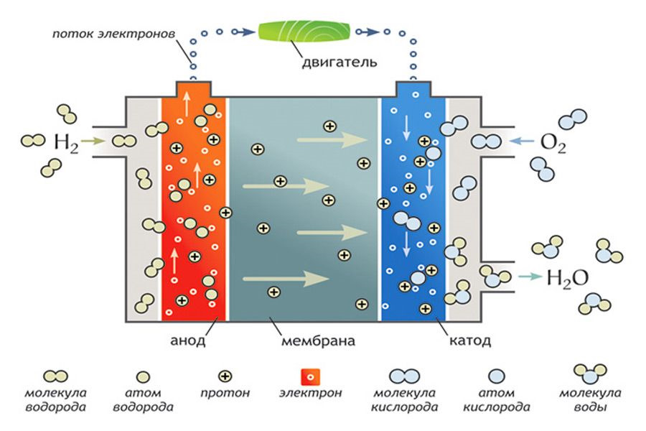
Принцип работы водородного топливного элемента
Преобразование энергии
Образование воды
В водородном топливном элементе химическая энергия атомов водорода превращается в электрическую. Водород реагирует с катализатором на аноде, выгоняя электроны, которые затем создают электрический ток, питающий двигатель автомобиля.
Ионы водорода, лишенные электронов, проходят через мембрану к катоду, где соединяются с кислородом, образуя воду - единственный побочный продукт работы топливного элемента.

Slide 14
Преимущества водородных двигателей
Экологичность
Простота конструкции
Высокая эффективность
Главное преимущество автомобилей на водороде - их высокая экологичность, так как единственным продуктом сгорания водорода является водяной пар, в отличие от токсичных выбросов бензиновых двигателей.
Водородные двигатели отличаются более простой конструкцией, не требуя дорогостоящих и ненадежных систем топливоподачи, характерных для бензиновых автомобилей.
КПД электродвигателя на водородном топливе намного выше, чем у традиционных двигателей внутреннего сгорания, обеспечивая более эффективное использование энергии.

Slide 15
Проблемы и ограничения водородных технологий
1
Сложность добычи
2
Отсутствие стандартов
Несмотря на широкое распространение водорода в природе, его получение в чистом виде является чрезвычайно сложным процессом, требующим значительных затрат.
Изучение водородного топлива было прервано после появления бензина, поэтому до сих пор не выработаны стандарты его хранения, транспортировки и использования.
3
Массивность производства
4
Взрывоопасность
Переход на производство водородного топлива потребует радикальной перестройки существующих производственных мощностей, что связано со значительными затратами времени и ресурсов.
Высокая взрывоопасность водорода является серьезным препятствием для широкого внедрения этой технологии, требуя разработки строгих мер безопасности.

Slide 16
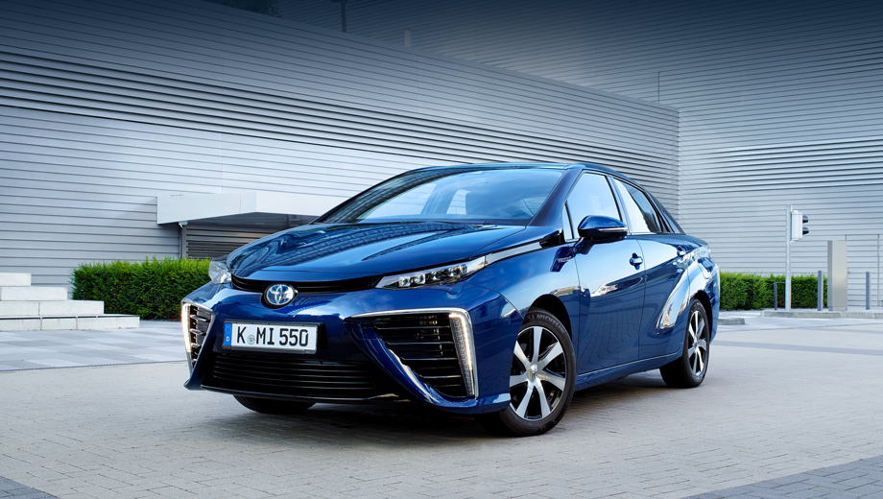

Slide 17
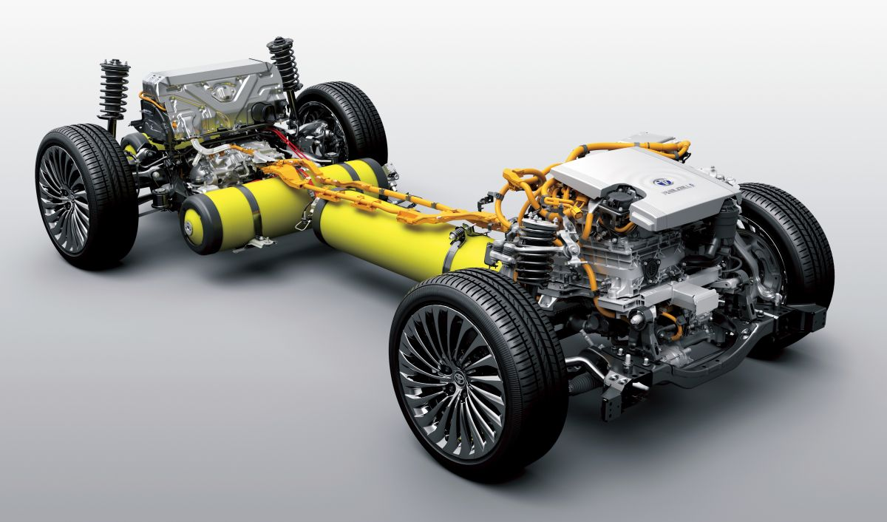

Slide 18
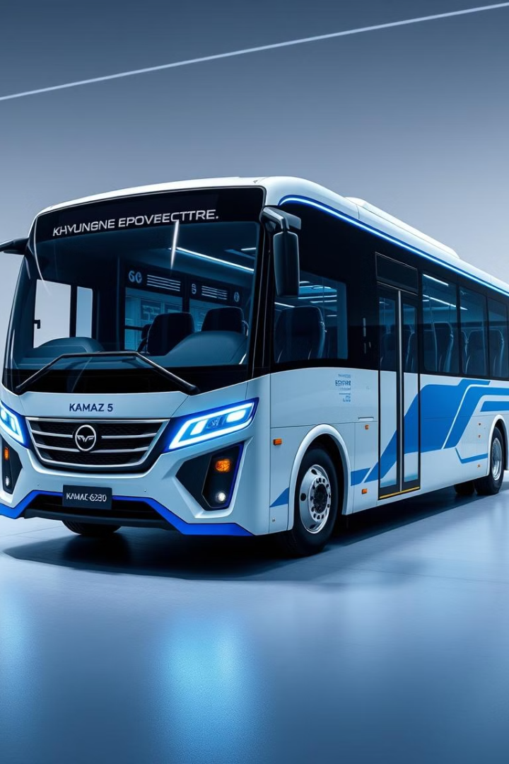
Водородные автомобили: Преодоление ограничений
Запас хода
Водородные автомобили уже сегодня могут проезжать до 500 километров на одной заправке, что сопоставимо с бензиновыми аналогами.
Время заправки
Заправка водородом занимает столько же времени, сколько и заправка бензином, что делает водородные автомобили удобными в повседневном использовании.
Водородный электробус КАМАЗ-6290
Новый водородный электробус КАМАЗ-6290, представленный на выставке Comtrans 2021, может проехать 250 км на одной заправке, что делает его пригодным даже для междугородних поездок.

Slide 19
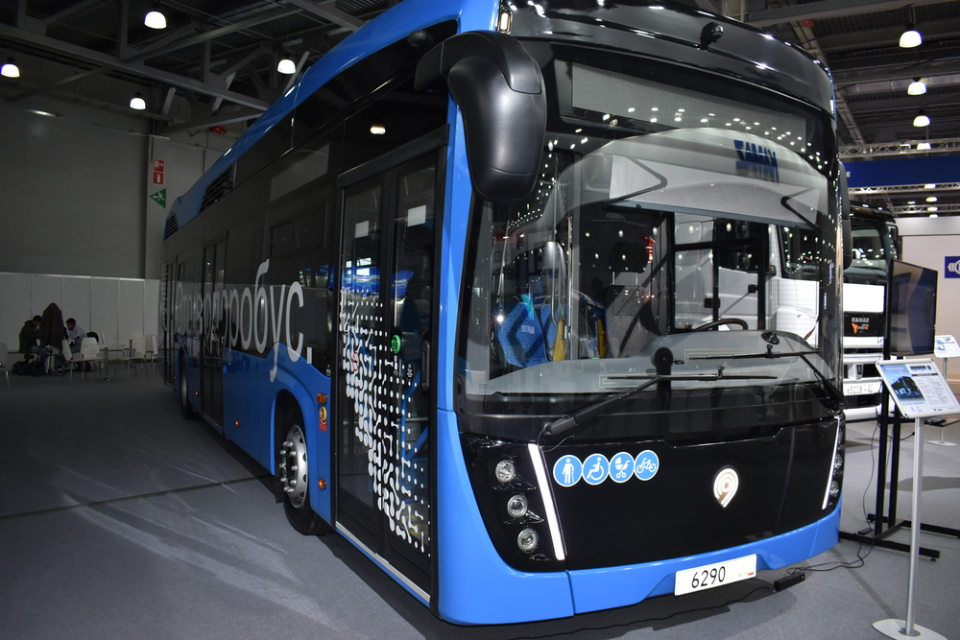

Slide 20
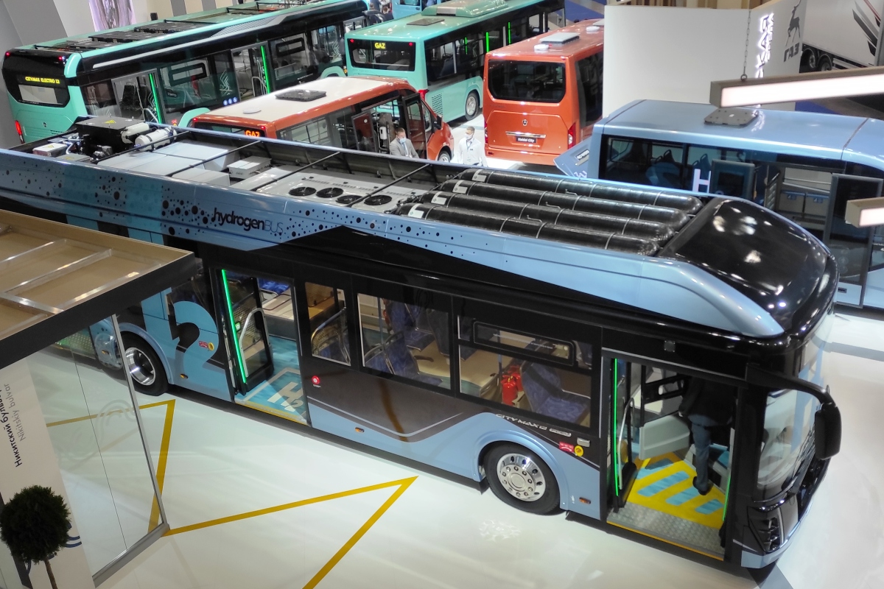

Slide 21
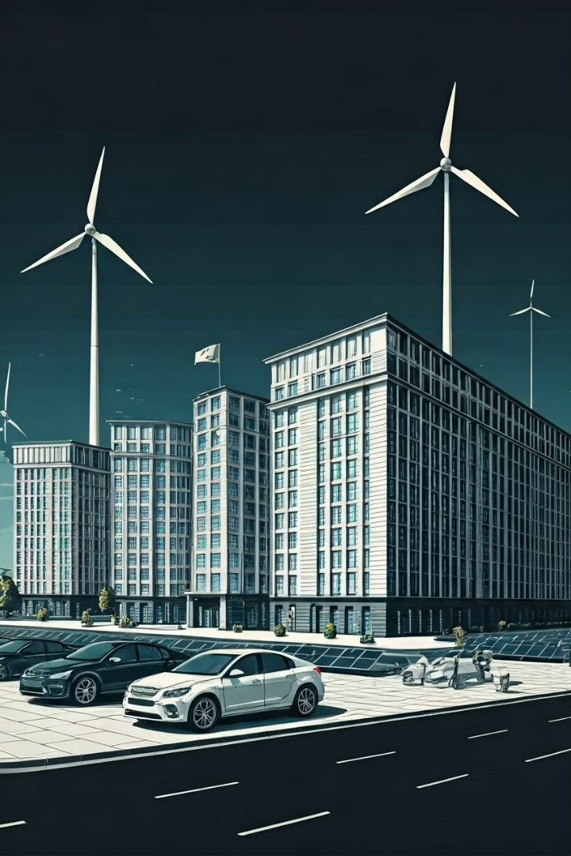
Политика и законодательство
1
Субсидии
Государственная поддержка при покупке экологичного транспорта стимулирует спрос.
2
Налоговые льготы
Снижение налогов для владельцев экологичных транспортных средств поощряет их использование.
3
Ограничения
Постепенное накладывание ограничений на машины с ДВС

Slide 22

Перспективы развития экологичного транспорта
1
Технологический прогресс
Развитие аккумуляторных технологий и водородных элементов повысит эффективность экотранспорта.
2
Изменение поведения
Рост экологической сознательности будет стимулировать выбор в пользу чистого транспорта.
3
Городское планирование
Интеграция экологичных видов транспорта в городскую среду улучшит качество жизни.

